Slide 1
Justification du choix du sujet.

Slide 2
Le mouvement des sans terres.

Slide 3
Définition.
Le Mouvement des Sans Terre (MST) est un large mouvement à caractère syndical, populaire et politique. Il lutte pour la terre, la réforme agraire et le changement social au Brésil
Qui ? Personnes pauvres, de tout âge, femme, enfants, hommes, travailleurs ruraux.
C’est un groupe qui agit pacifiquement et qui l’a toujours fait malgré la vision qu’on leur donne dans les médias brésiliens.

Slide 4

Logo

Slide 5
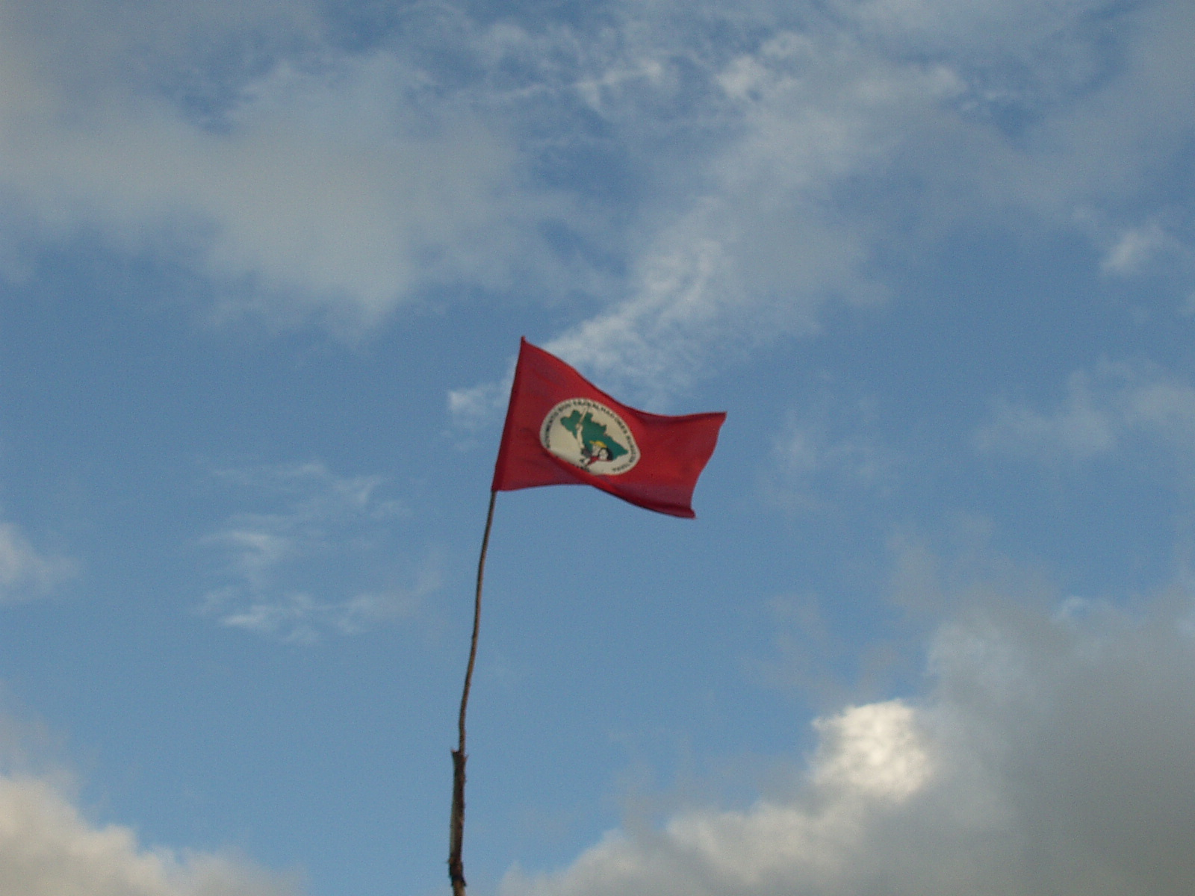
Le drapeau.

Slide 6
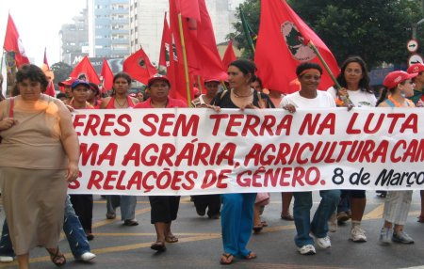
Les manifestations.

Slide 7
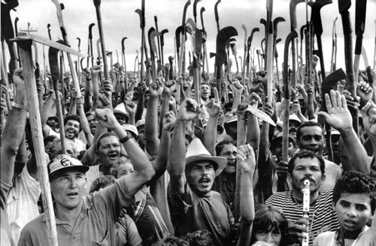
Sebastiao Salgado : Reportages.

Slide 8
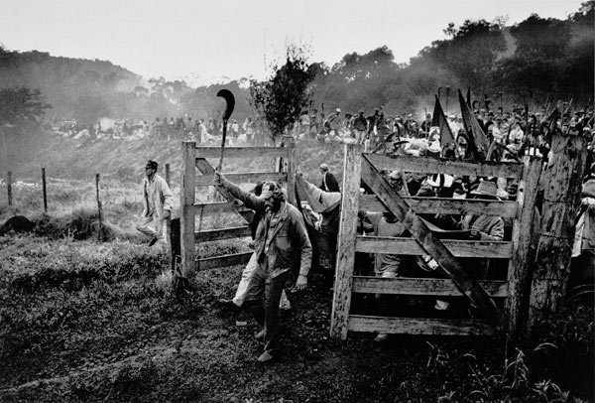
Sebastiao salgado.

Slide 9
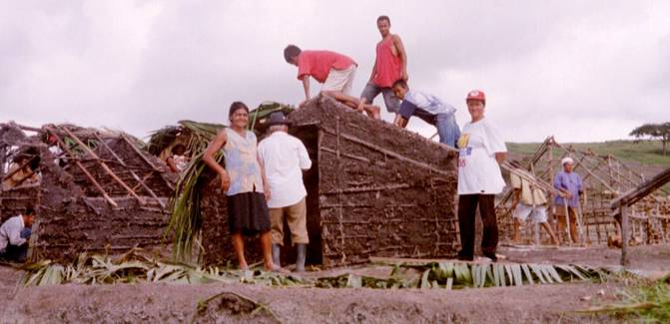
Les maisons/ campaments

Slide 10
Pour quoi luttent-ils ?
Réforme agraire : Il n’y a jamais eu de réformes agraires au brésil. Ils veulent que la terre soit accecible a tous ! Ils luttent également pour des produits sains et moins industriels
Accès a la culture et a l’éducation, démocratisation de la communication : Création d’écoles.
Santé publique : Accès a la santé pour tous !
Système Politique plus démocratique et Diversité ethnique

Slide 11
Actions
Les sans terres n’agissent non pas de manière discrète, mais au contraire tente le tout pour le tout pour se faire remarquer par le plus grand nombre.
C’est l’occupation des terres qui représente leur principal moyen d’action et de revendications : Toujours en grand nombre.
C’est en même temps un moyen de se faire remarquer mais aussi un moyen de subsistance et de survie afin de pouvoir cultiver, produire de quoi se nourrir.

Slide 12
Dire ce qu'on a appris en le faisant
L’Histoire des sans terres
Leurs revendications
Casser les préjugés transmis par la presse brésilienne sur le Mouvement des sans terres.

